Slide 1
跨網站指令碼 (XSS) 簡介及防範

Slide 2
Table of Contents
XSS 簡介
Node.js XSS 防禦措施
實際操作 Demo

Slide 3
XSS 簡介

Slide 4
什麼是跨網站指令碼 (XSS) 攻擊
依 OWASP 描述，Cross-Site Scripting (XSS) 攻擊指的是透過網頁設計漏洞注入惡意腳本至良性或可信賴的網站中。
XSS 攻擊通常都是攻擊者透過具有漏洞的網頁程式來轉發惡意程式碼。
這些攻擊之所以能成功大多是因為開發者疏忽，任意聽信於使用者所提供的字串。
Cross-site Scripting via OWASP: https://www.owasp.org/index.php/Cross-site_Scripting_(XSS)

Slide 5
什麼是跨網站指令碼 (XSS) 攻擊
XSS 攻擊為 OWASP 2017 年報導中第七常見的網頁漏洞攻擊。
分為以下
Stored XSS
Reflected XSS
DOM-based XSS
Cross-site Scripting via OWASP: https://www.owasp.org/index.php/Cross-site_Scripting_(XSS)

Slide 6
XSS 種類 - Stored XSS
Stored XSS
存儲式 XSS
XSS 腳本儲存在對方伺服器
造成每次造訪都可能觸發此惡意腳本

Slide 7
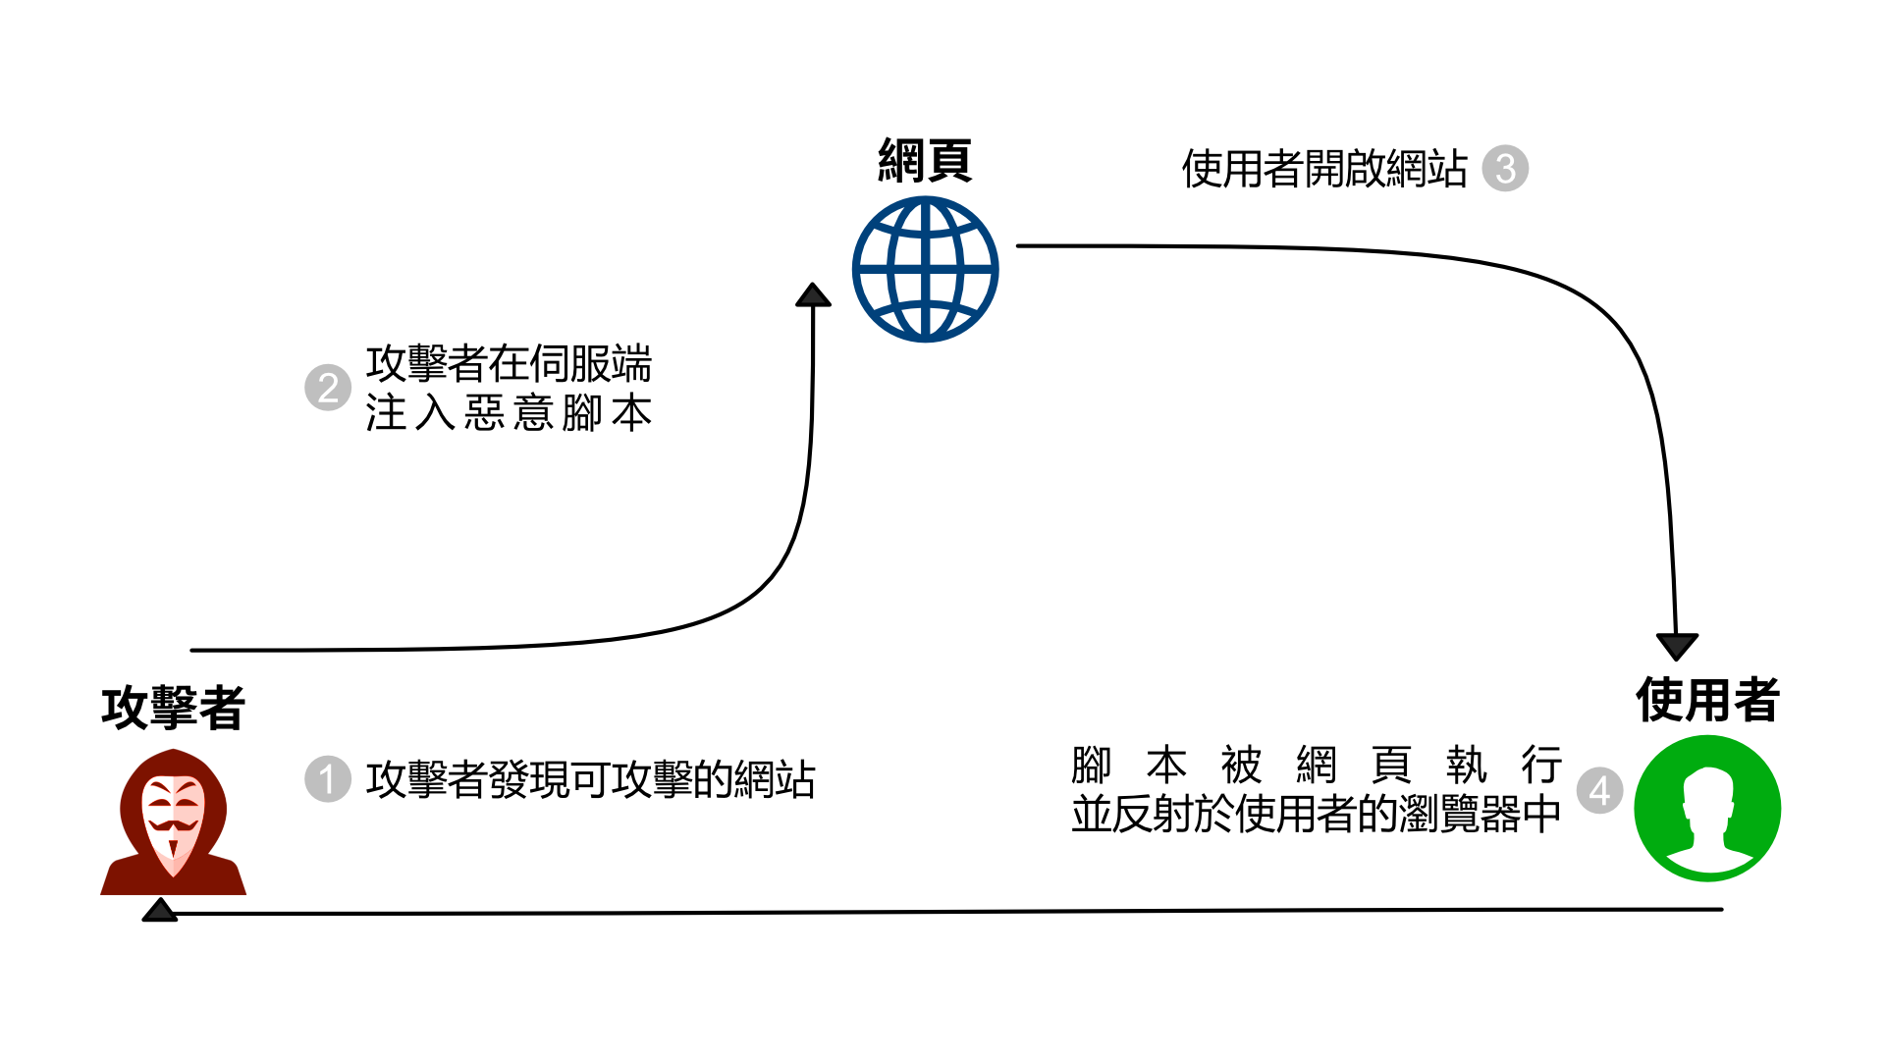
Stored XSS 攻擊流程

Slide 8
XSS 種類 - Reflected XSS
Reflected XSS
反射式 XSS
XSS 腳本為單次觸發
常見為透過 query string 進行攻擊
e.g. https://victim.corp/search?q=<script>alert('hi!')</script>

Slide 9
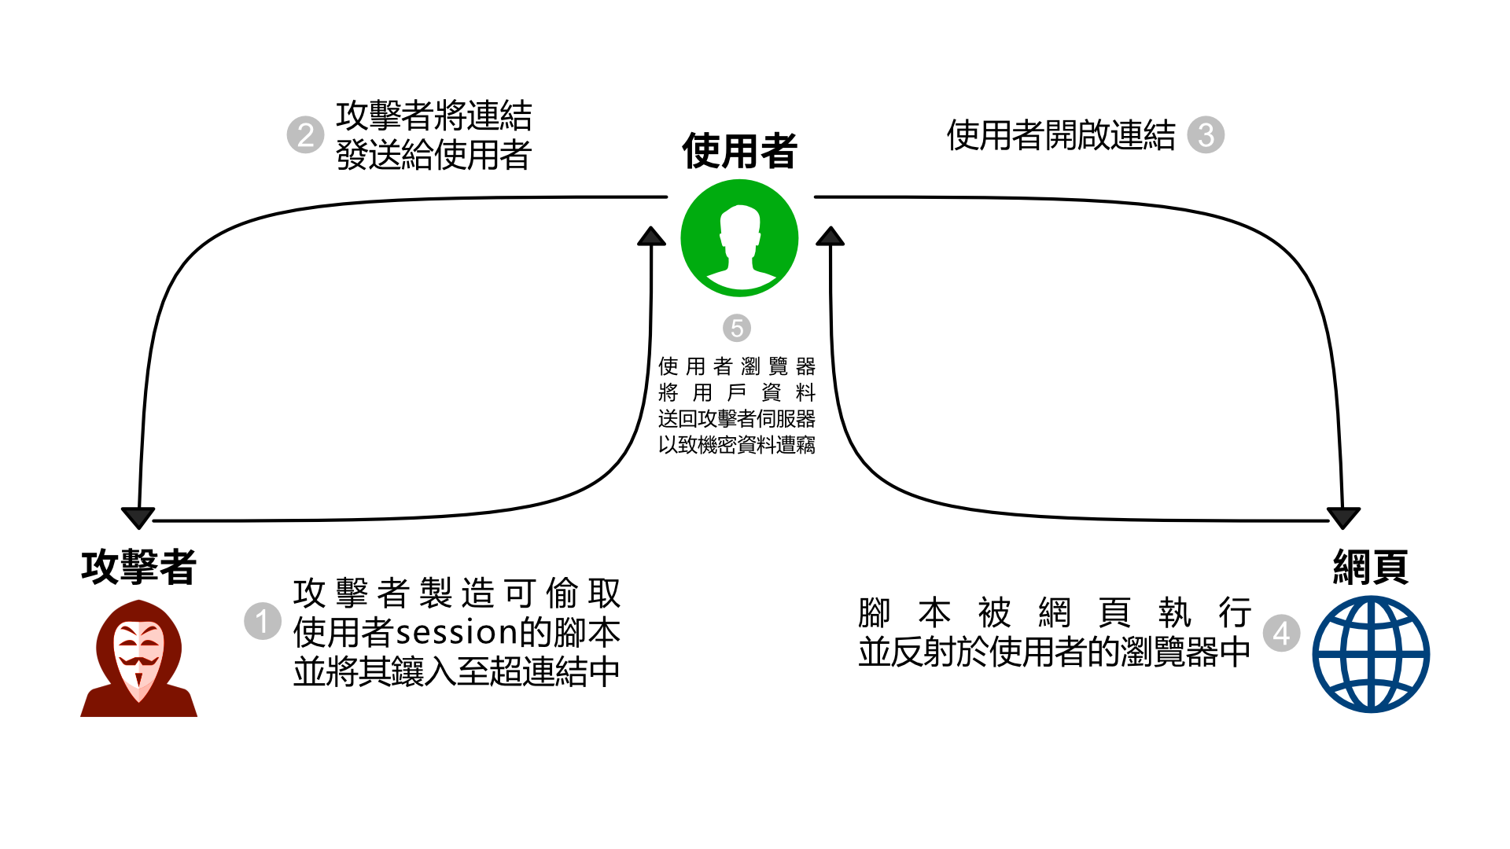
Reflected XSS 攻擊流程

Slide 10
Node.js XSS 防禦措施

Slide 11
Node.js XSS 防禦措施前言

Slide 12
注意事項
每道所新增的防禦措施都可能會有缺點
因此在防禦時，每道防線都要確實做好
千萬不能相信使用者所提供的任何東西
不論使用者是有意還是無意的，只要前後端有處理使用者可提供的物件都有可能會有缺失

Slide 13
Node.js XSS 防禦措施實作

Slide 14
Helmet
Helmet 是一套專門與 Express 搭配的 Node.js 套件
Helmet 將自動套用某些防止第三方攻擊的 HTTP Header
安裝
npm install helmet --save

Slide 15
Helmet 使用
let express = require('express'); let helmet = require('helmet'); let app = express(); // 選項一： // 使用 Helmet 所提供的預設值 // 預設值詳情請見 https://helmetjs.github.io/ app.use(helmet()); // 選項二： // 自行選擇使用 Helmet 所提供的防禦措施 app.use(helmet.xssFilter());

Slide 16
清理/跳離使用者所提供的字串
DOMPurify
HTML 跳離

Slide 17
DOMPurify
清理 HTML 字串
降低 XSS 可能性
FastMail 贊助開發
有持續進行的 Bug Bounty 計畫
找到漏洞並修補的頻率較高

Slide 18
DOMPurify範例
const createDOMPurify = require('dompurify'); const { JSDOM } = require('jsdom'); const DOMPurify = createDOMPurify(window); // dirty 為不可信任的字串 // clean 為清理過後的字串 const clean = DOMPurify.sanitize(dirty);

Slide 19
HTML 跳離
可透過 JavaScript 的 replace 將敏感字元跳脫為無害的字元
e.g.
let escapedInput = sanitizedInput. replace(/&/g, '&amp;'). replace(/</g, '&lt;'). replace(/"/g, '&quot;'). replace(/'/g, '&#039;');

Slide 20
Content Security Policy (CSP)
CSP 是近年來 HTTP Header 中新增的一個 Response Header
Content-Security-Policy
提供一系列可指定來源的物件種類
可助於瀏覽器了解哪些是可信任且執行的腳本
透過這點，即可以降低 XSS 成功的風險性
CSP 並不是萬能法寶! 只是其中一道防線!
詳細列表請見 https://content-security-policy.com/

Slide 21
可透過 CSP 控制來源的物件種類
種類 | 名稱
腳本 | script-src
圖片 | img-src
樣式表 | style-src
字型 | font-src
連結 | connect-src
多媒體 | media-src
表單動作 | form-action

Slide 22
透過 Helmet 設定 CSP
app.use(helmet.contentSecurityPolicy({ directives:{ // 相等於 Content-Security-Policy: script-src 'self' code.jquery.com; scriptSrc: ["'self'", "code.jquery.com"] } }));

Slide 23
實際操作 Demo

Slide 24
運行範例程式
開啟終端機
透過 node app.js 運行第三章底下的範例
瀏覽至 http://localhost:3000/?input=sample

Slide 25
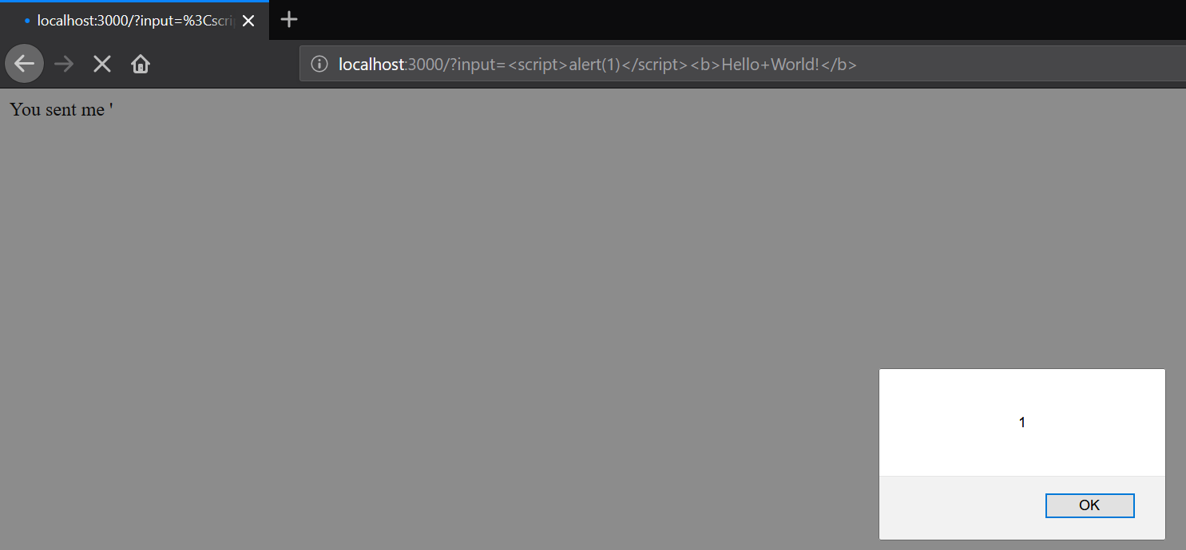
弱點
如果更改使用者所提供的參數 input，使用者可造成 Reflective XSS。
例如：http://localhost:3000/?input=<script>alert(1)</script><b>Hello+World!</b>

Slide 26
弱點修補
問題在於開發人員過於信賴使用者所提供的資料，因此，我們在回傳資料時需要非常小心，將敏感字串過濾。
DOMPurify
於 validation/purify.js 裡面，有進行呼叫 DOMPurify 以及將敏感字元替換的功能。
我們在 app.js 中即可呼叫我們所做的過濾方法，再回傳給用戶。
Helmet
在 configs/responseHeaderConfig.js 裡面，對 CSP 進行設定，進一步禁止in-line scripting執行。

